Slide 1
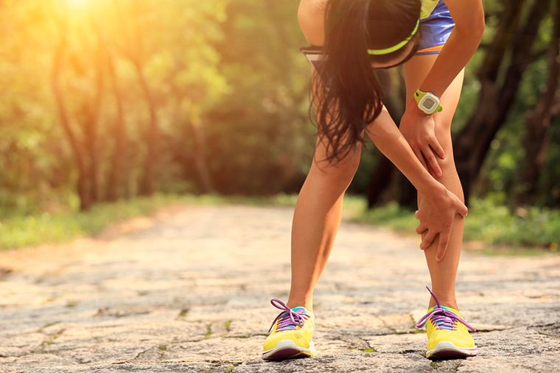
Средства и методы профилактики травматизма и заболеваний опорно-двигательного аппарата. Особенности методики восстановления двигательных функций.

Slide 2
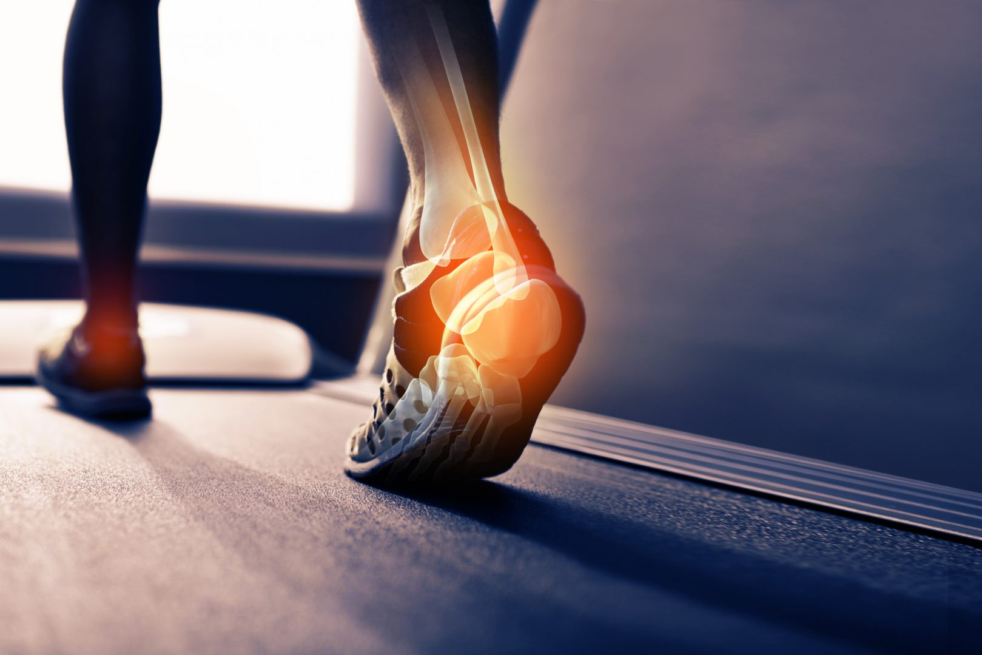
Медицинские и педагогические профилактические мероприятия

Slide 3
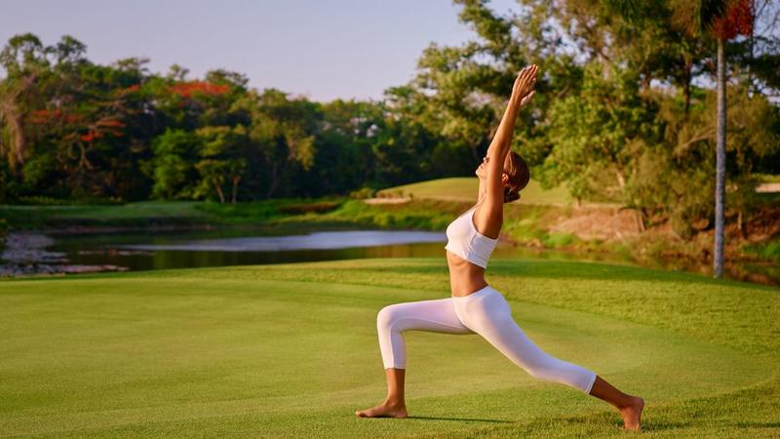
К медицинским и педагогическим профилактическим мероприятиям относят :
разминку
правильную технику выполнения упражнений
полноценную материально-техническую базу
личную гигиену
санитарно-гигиенические требования к местам занятий и соревнований

Slide 4
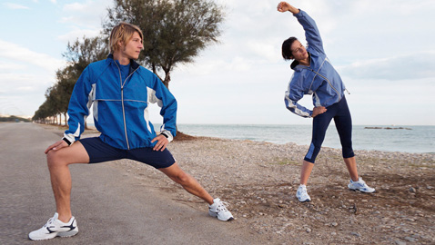
Разминка
Разминка — это вводная часть тренировки. Разминка подготавливает к более интенсивным физическим нагрузкам. Выполнение разминки может предохранять Вас от травм и является важной частью тренировки.
Разминка или растяжка, бывает:
Динамическая – принимаете позу и начинаете тянуться до точки, в которой чувствуете мышечное натяжение, затем возвращаете мышцы в исходное положение, то есть в исходную длину. Далее повторяете процедуру. Динамическая растяжка увеличивает силовые показатели перед силовой тренировкой или во время отдыха между подходами.
Статическая — растяжка подразумевает растягивание мышцы до точки, в которой вы чувствуете мышечное натяжение, и последующее сохранение данного положения на некоторое время. Такая растяжка безопасней динамической, однако она отрицательно сказывается на силовых показателях и показателях в беге, если ее проводить до тренировки.

Slide 5
ПОЛЬЗА РАЗМИНКИ ПЕРЕД ТРЕНИРОВКОЙ: 1. Вы разогреваете мышцы, связки и сухожилия, это улучшает их эластичность и снижает риск возникновения травм и растяжений. 2. Разминка перед тренировкой поможет размять суставы, которые получают сильную нагрузку во время тренинга. Ваши суставы подвергаются риску травм, если не выполнять подготовительных упражнений. 3. Разогретые мышцы лучше сжимаются и расслабляются во время тренировки, а значит ваша силовые возможности во время выполнения упражнений будут выше. 4. Упражнения на разминку оптимизируют деятельность сердечно-сосудистой системы: это поможет снизить нагрузку на сердце во время тренировки. 5. Разминка перед тренировкой улучшает кровообращение, что насытит ваши мышцы кислородом и питательными веществами. Это поможет повысить выносливость во время занятий. 6. Во время разминки ваше тело увеличивает производство гормонов, ответственных за выработку энергии. 7. Тренировка — это своеобразный стресс для организма, поэтому качественная разминка подготовит вас к нагрузкам с ментальной точки зрения, улучшит координацию и внимание. 8. Во время легких разминочных упражнений перед тренировкой происходит выброс адреналина в кровь, благодаря чему ваш организм будет лучше справляться с физическими нагрузками.

Slide 6
Важно помнить, что отказ от разминки может привести к заболеваниям ОДА и травмам. Разминка перед тренировкой включает в себя следующие виды физической нагрузки:
бег
прыжки со скакалкой
разнообразные упражнения для мышц рук, туловища, ног
упражнения для повышения гибкости рук, ног, позвоночника путем вращения во всех суставах (от межфаланговых суставов кистей до голеностопных).
Независимо от того, какой разминки Вы будете придерживаться, результат должен быть всегда один — обязательно должны быть разогреты все мышцы!

Slide 7
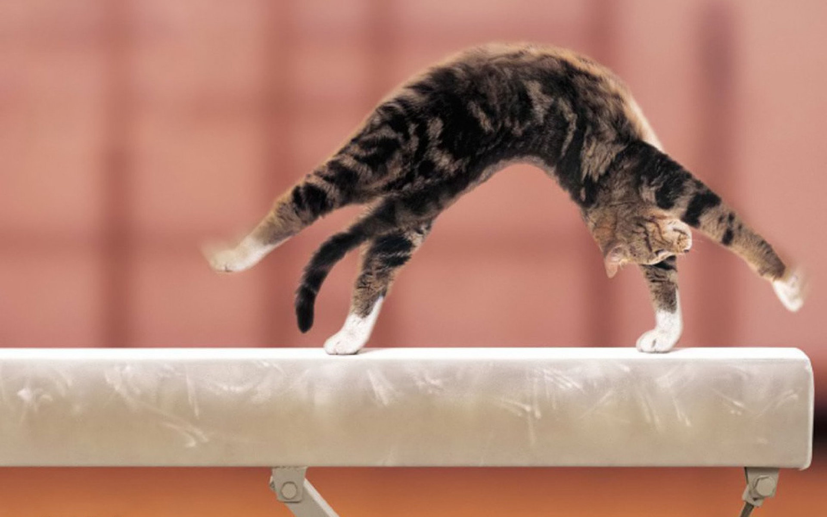
Разминка полезна не только для спортсменов, но и для студентов на дистанционном обучении! Так что встаём с кроватей, уделим разминке 5 минут, будем в здоровом теле и отличном настроении!

Slide 8
1. РАЗВЕДЕНИЕ РУК С ЗАХЛЕСТОМ ГОЛЕНИ Начинаем разминку с несложного упражнения, в котором участвует и верхняя, и нижняя часть тела. Расставьте ноги шире плеч, руки разведены широко в стороны. Начните делать шаги с захлестом голени, стараясь дотронуться стопами до ягодиц. Одновременно с этим скрещивайте руки у груди, как будто пытаетесь себя обнять. Разводите руки максимально широко, сводя лопатки вместе.
2. ВРАЩЕНИЕ РУК С ЗАХЛЕСТОМ ГОЛЕНИ
Продолжаем выполнять шаги с захлестом голени. Но теперь одновременно с этим начинаем вращать руками, разминая плечевые суставы и разогревая мышцы рук. Делайте вращения руками с максимальной амплитудой, это не должны быть вялые махи руками.
10 разведений рук
по 10 вращений рук по часовой
и против часовой стрелки

Slide 9
3. НАКЛОНЫ В СТОРОНУ Это простое упражнение можно выполнять не только для разминки перед тренировкой, но и в рамках легкой гимнастики в течение дня. Наклоны в сторону хорошо растягивают позвоночник, поддерживая вашу осанку и снимая нагрузку со спины. Для его выполнения положите одну руку на бок, другая вытянута вверх. Начните наклоняться поочередно в одну и другую сторону, тянитесь за руками вниз. При наклонах старайтесь работать корпусом, а не тазом.
4. НАКЛОНЫ К НОГАМ
Разведите руки в стороны, ноги расставлены шире плеч. Начните совершать наклоны к полу, скручивая корпус и стараясь дотронуться до пола кончиками пальцев. Не округляйте спину при наклоне, она остается прямой. Сводите лопатки вместе. Это упражнение отлично разминает мышцы рук, спины, задней поверхности бедра.
по 10 наклонов в каждую сторону
по 10-15 наклонов в каждую сторону

Slide 10
5. ВРАЩЕНИЯ ТАЗОМ Выполним несколько «вращательных» движений из суставной гимнастики, которые помогут нам хорошо размять мышцы, суставы и связки нижней части тела. Начнем с вращений тазом. Положите руки на талию и начните делать вращательные движения тазом, будто бы описывая круг. Выполните вращения по часовой стрелке и против часовой стрелки.
6. ВРАЩЕНИЯ НОГ
Вращения ног отлично разогревают тазобедренные суставы, которые крайне важно хорошо размять перед тренировкой во избежание травмы. Старайтесь делать вращения ногами с наибольшей амплитудой, при этом корпус остается стабильным. Не забудьте повторить вращения назад и вперед на каждую ногу.
по 10 вращений по часовой стрелке и против часовой стрелки
по 10 вращений по часовой стрелке и против часовой стрелки на каждую ногу

Slide 11
7. ВРАЩЕНИЕ КОЛЕНЕЙ Колени – самая уязвимая часть нашего суставно-связочного аппарата, поэтому никогда не забывайте их разминать перед тренировкой. Вращения коленями является отличным упражнением из суставной гимнастики, вы можете выполнять их даже не в тренировочные дни для профилактики болей в коленях. Выполните вращения по и против часовой стрелки.
8. ПРИСЕДАНИЯ
Приседания также отлично разминают мышцы ног и ягодиц. В нашем упражнении мы дополнительно подключим в работу верхнюю часть тела за счет махов руками. Приседать желательно до параллели бедер с полом, а вот глубокие приседания в разминку перед тренировкой лучше не включать. Не забывайте, что во время приседаний вес тела переносится на пятку, колени не выходят вперед носков, поясница не скругляется.
по 10 вращений по часовой стрелке
и против часовой стрелки
20 приседаний

Slide 12
8. БОКОВЫЕ ВЫПАДЫ Боковые выпады отлично разминают приводящие мышцы и мышцы задней поверхности бедра, которые легко потянуть во время силовых и кардио-тренировок. Выполняем боковые выпады, перекатываясь с одной стороны на другую. Руки соедините вместе перед собой. Необязательно приседать глубоко в выпаде, можно чуть выше параллели бедра с полом.
9. ВРАЩЕНИЕ СТОПОЙ
Немного отдохнем перед заключительным кардио-сегментом в нашей разминке перед тренировкой и выполним несколько круговых вращений стопой для разминки голеностопных суставов. Не забудьте выполнить вращение по часовой стрелке и против часовой стрелки на каждую ногу.
по 10 выпадов в каждую сторону
по 10 вращений по часовой стрелке и против часовой стрелки на каждую ногу

Slide 13
18. ПРЫЖКИ С РАЗВЕДЕНИЕМ РУК И НОГ Прыжки с разведением рук и ног (Jumping Jack) – одно из самых популярных кардио-упражнений. Его часто включают и в разминку перед тренировкой, и в интервальные тренинги. При выполнении этого упражнения старайтесь держать колени немного согнутыми и приземляться как можно мягче, чтобы снизить нагрузку на суставы. Если вам тяжело выполнять это упражнение в предложенном варианте, положите руки на талию или поднимайте руки в прыжке до параллели с полом.
20. ВОССТАНОВЛЕНИЕ ДЫХАНИЯ
В конце тренировки не забудьте восстановить дыхание. Сделайте несколько глубоких вдохов и выдохов, которые сопровождаются махами руками и наклонами корпуса к полу. Выдыхайте при наклоне, вдыхайте при подъеме корпуса наверх.
30 повторений
10 повторений

Slide 14
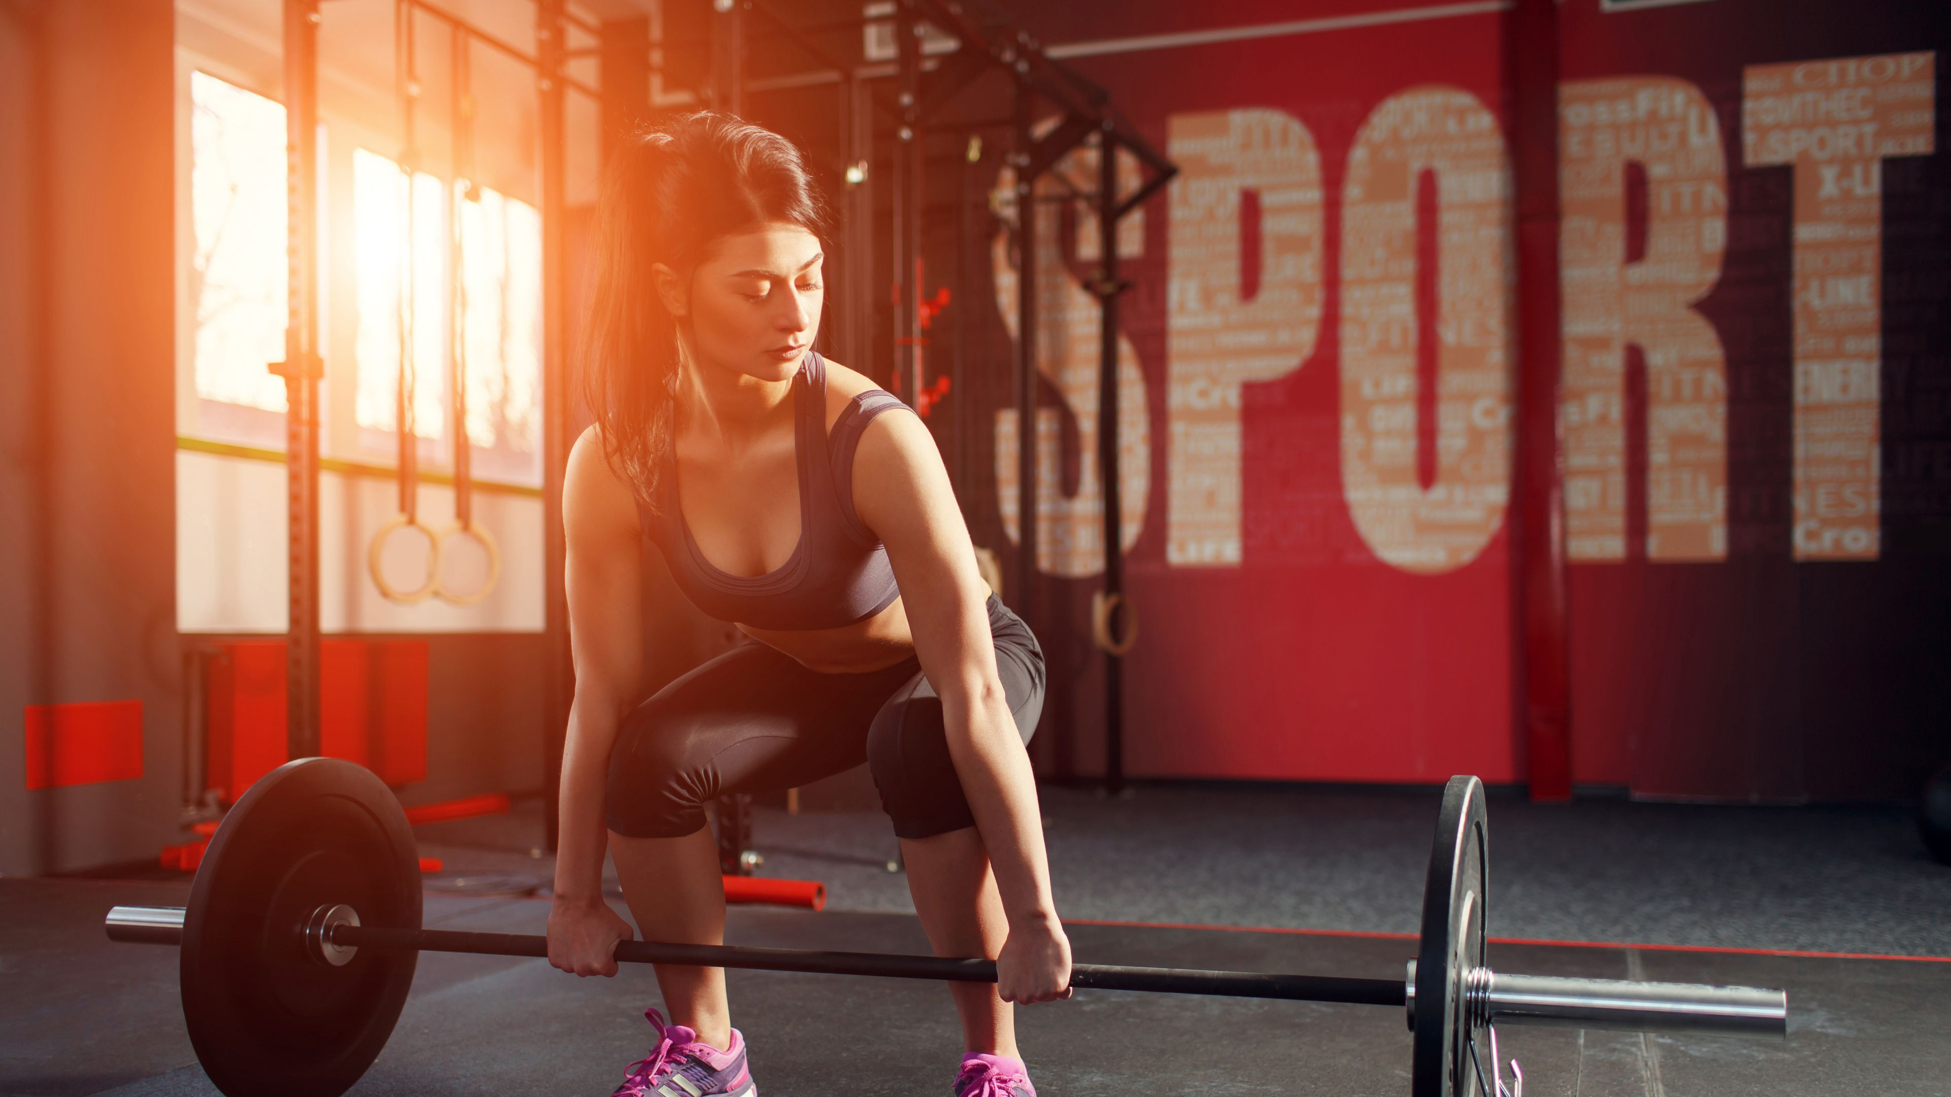
Правильная техника выполнения упражнений
Правильная техника – лучшая защита от травм!
Основу техники выполнения упражнений составляют элементарные правила безопасности. Многие новички игнорируют их, мешают себе и окружающим или вовсе травмируются.

Slide 15
Правила безопасности при силовых тренировках: 1. Вы должны быть в удобной, не стесняющей движений одежде, на вас должна быть удобная закрытая обувь (кеды или кроссовки); 2. Разминайтесь перед началом тренировки с весами; 3. Используйте тренажеры по назначению; 4. Настраивайте тренажер под свой рост, это снизит риск травм; 5. При использовании штанги используйте замки для фиксации веса; 6. Изучите технику упражнений перед их выполнением; 7. Делайте упражнение контролировано – без инерции или рывков; 8. Убедитесь, что никому не мешаете, тогда никто не помешает вам; 9. Бинты, пояса, лямки не защищают от травм. Правильная техника – лучшая защита от травм; 10. Не гонитесь за весами – подбирайте тот вес снарядов, при котором вы сможете правильно выполнить заданное количество повторов; 11. Контролируйте дыхание – вдох во время «легкой» эксцентрической фазы, выдох во время «максимального усилия» концентрической фазы. 12. Обязательно ешьте за 1,5-2 часа до тренировки. Тренировки натощак непродуктивны, повышают риск головокружения, снижения концентрации внимания, слабости, а если пища не успеет перевариться до начала занятия, это грозит дискомфортом. Знание этих простых правил поможет избежать распространенных и приводящих к травмам ошибок.

Slide 16
Выполняя упражнения стоя, сохраняйте нейтральное положение позвоночника, при котором нагрузка равномерно распределяется на межпозвоночные диски и связки. Нагрузка должна равномерно распределяться по всей стопе, вас не должно клонить вперед или заваливать назад. При выполнении упражнений лежа внимательно выбирайте рабочий вес. Если вы чувствуете, что не справитесь с жимом штанги лежа, попросите кого-нибудь подстраховать вас. В упражнениях сидя и лежа на спине тело должно опираться на пять точек: стопы или руки, ягодицы, поясница, верхняя часть спины и затылок. Не отрывайте таз и стопы, не задирайте плечи и голову, смотрите вперед, дышите ровно, а живот держите подтянутым. Некоторые упражнения, как сгибания ног для бицепса бедер, тяга штанги или гантелей для широчайших мышц спины, тяга штанги и разведение гантелей для заднего пучка дельтовидных мышц выполняются лежа на животе. Это позволяет снять нагрузку с позвоночника, поэтому упражнения на животе рекомендуется включать в программу людям с проблемной спиной. Здесь ваше тело тоже опирается на четыре или пять точек: щека (если голова направлена в сторону) или подбородок, грудь и/или живот, таз и передняя поверхность бедра, стопы или руки.

Slide 17
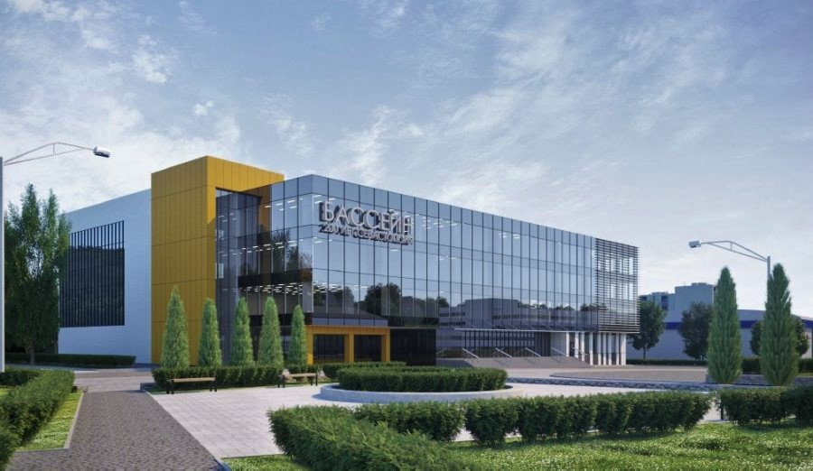
Полноценная материально-техническая база
Материально-техническая база для занятий физической культурой и спортом включает в себя спортивные сооружения и предприятия, изготавливающие спортивные товары, а также инвентарь и другое спортивное имущество, находящееся в распоряжении хозяйственных, профсоюзных, физкультурных и других организаций или в собственности отдельных граждан.

Slide 18
Наиболее значительная часть материально-технической базы - спортивные сооружения.
По функциональному назначению выделяют три базовые группы спортивных сооружений:
- основные (предназначенные непосредственно для занятий физическими упражнениями и видами спорта);
- вспомогательные (используются для дополнительного обслуживания занимающихся, хранения инвентаря, оборудования);
- предназначенные для зрителей (трибуны и т.д.).

Slide 19
Основные физкультурно-спортивные сооружения классифицируются: · по отношению к природной среде - крытые и открытые (летние и зимние); · по объемно-пространственной организации - плоскостные (открытые площадки) и объемные (крытые спортсооружения); · по объемно-пространственной организации - плоскостные (открытые площадки) и объемные (крытые спортсооружения); · по характеру использования - универсальные и специализированные (велотрек). Вспомогательные сооружения классифицируются на две группы: · сооружения для обслуживания занимающихся и зрителей (вестибюль, гардероб, раздевалки душевыми и санузлами, медицинский блок, пункты питания, бытового обслуживания и т.д.); · сооружения административно-хозяйственного назначения (служебные помещения для администрации и персонала, гаражи, мастерские для ремонта). Сооружения для зрителей подразделяются на: постоянные или стационарные (трибуны) и трансформируемые (сборно-разборные).

Slide 20
Спортивное оборудование и снаряжение Спортивное снаряжение и оборудование (спортивные товары) - это специальные изделия, которые предназначены для занятий физической культурой и спортом и изготовлены в соответствии с ГОСТами, техническими условиями, правила и нормами. Основные группы спортивных товаров - одежда, обувь, спортивные снаряды, инвентарь и аппаратура для оборудования спортивных сооружений и обслуживания соревнований. Спортивные товары группируются по видам спорта (лёгкая атлетика, футбол и др.) и основным конструктивным материалам (изделия металла, дерева, резины, кожи).

Slide 21
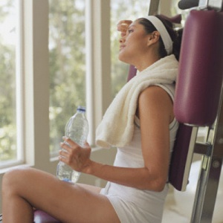
Личная гигиена
Гигиену справедливо считают предупредительной медициной, в отличие от лечебной медицины, задачей которой является лечение больных и восстановление их трудоспособности. Гигиена изучает связь и взаимодействие между человеком и окружающей его внешней средой, а также влияние внешней среды (природных, бытовых, производственных и социальных факторов) на организм человека. На основании этого гигиена разрабатывает нормативы и санитарные мероприятия по созданию наиболее благоприятных условий многообразной жизни и деятельности человека. Среди многочисленных гигиенических мероприятий, которые осуществлялись на разных этапах развития человеческого общества, большое место занимали физические упражнения и спорт, а также закаливание как средство физического воспитания крепких и здоровых людей.
Равновесие между организмом и внешней средой – необходимое условие существования человека и сохранения его здоровья. При резких изменениях внешней среды, к которым человек не может приспособиться, это равновесие нарушается, в результате чего могут возникнуть различные заболевания.
Гигиена является основой профилактики заболеваний, которая осуществляется путем широкой системы социально-экономических, медико-санитарных и общественных мероприятий по охране здоровья людей.

Slide 22
Определить режим, одинаковый для всех занимающихся физической культурой, невозможно, но есть общие физиологические и гигиенические положения, на основе которых следует установить личный режим в соответствии со своими особенностями и возможностями и строго придерживаться его.
Основные правила организации распорядка дня:
– подъем в одно и то же время;
– выполнение утренней гигиенической гимнастики и водных процедур;
– прием пищи в одни и те же часы не менее 3 раз в день (лучше 4 раза в день);
– самостоятельные (домашние) занятия по учебным дисциплинам ежедневно в одни и те же часы;
– пребывание на воздухе не менее 2 ч в день;
– не реже 3 раз в неделю по 2 ч занятия физическими упражнениями или спортом с оптимальной физической нагрузкой;
– сон не менее 8 ч в сутки, отход ко сну в одно и то же время.

Slide 23
Режим воспитывает организованность, целеустремленность действий, волю, приучает к сознательной дисциплине. И наоборот, отсутствие системы в учебной работе или профессиональной деятельности, нарушение распорядка дня отрицательно сказывается на умственной и физической работоспособности и может вредно отразиться на состоянии здоровья. Выполнение правил личной гигиены обязательно для каждого занимающегося физической культурой и спортом. У него должны быть выработаны условные рефлексы на все гигиенические мероприятия. Ежедневное тщательное умывание, уход за полостью рта, регулярное мытье всего тела, забота о чистоте одежды, жилища, рациональное питание, закаливание организма, систематическая тренировка обязательны для всех, кто занимается спортом. Правила личной гигиены необходимо соблюдать всегда и везде: в быту и на работе, во время соревнований, во время путешествий и походов.

Slide 24
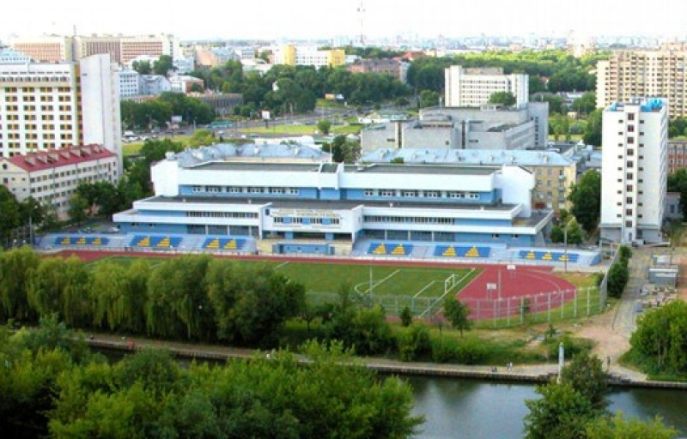
Санитарно-гигиенические требования к местам занятий и соревнований
Спортивные сооружения должны соответствовать определенным санитарно-гигиеническим положениям, которые содержатся в спортивно-технических требованиях, указанных в следующих основных документах:
– «Строительные нормы и правила, часть 2, глава 76. Спортивные сооружения, нормы проектирования (СНиП 11–76–78)»;
– «Санитарные правила устройства и содержания мест занятий по физической культуре и спорту, утвержденные заместителем главного государственного санитарного врача СССР 30.12.1976 г.».
После сдачи спортивных сооружений в эксплуатацию работники санитарно-эпидемиологических станций и врачебно-физкультурных диспансеров, а также специалисты по физической культуре и спорту должны систематически проводить текущий санитарный надзор. Замечания и предложения представителей органов санитарного надзора записываются в санитарный журнал, который должен быть во всех спортивных сооружениях. Кроме того, на каждом спортивном объекте необходимо иметь правила внутреннего распорядка, согласованные с санитарно-эпидемиологической станцией. Ответственность за соблюдение санитарно-гигиенических норм содержания и эксплуатации спортивных сооружений несет администрация данного сооружения. При нарушении санитарно-гигиенических правил администрация привлекается к ответственности.

Slide 25
Важное гигиеническое значение имеет правильное размещение спортивных сооружений, способствующее улучшению условий для занятий физическими упражнениями и спортом, усилению их оздоровительного воздействия. Сеть физкультурно-спортивных сооружений проектируется как элемент системы культурно-бытового обслуживания населения города и поселков городского типа в соответствии с их планировочной структурой. При планировании размещения спортивных сооружений необходимо принимать во внимание данные «розы ветров». Спортивные сооружения следует располагать на участках, имеющих небольшие уклоны, на южных склонах, защищенных от господствующих ветров, и по возможности в местах, имеющих достаточную степень озеленения: у естественного зеленого массива (леса, парка, сквера, сада) или открытого водоема (реки, озера, пруда). Эти факторы в значительной мере улучшают микроклиматические условия. Уровень грунтовых вод должен находиться не менее чем на 0,7 м ниже отметки спланированной поверхности открытых спортивных сооружений, а при строительстве бассейна – ниже наиболее низко расположенной части конструкции бассейна. По периметру участка спортивных сооружений предусматриваются ветро– и пылезащитные полосы из древесных и кустарниковых насаждений разной высоты шириной не менее 10 м.

Slide 26
Гигиенические требования к крытым спортивным сооружениям Гигиенические требования к крытым спортивным сооружениям рассматриваются на примере наиболее распространенных сооружений – спортивных залов. Спортивные залы могут размещаться в специальных зданиях или входить в состав общественных зданий (учебных заведений, клубов и др.). Залы для занятий тяжелой атлетикой должны располагаться на первом этаже. Помосты в них устанавливают на грунте, не связывая их с основными конструкциями здания. Помещения в здании должны быть взаимосвязаны таким образом, чтобы обеспечивалось движение занимающихся в следующей последовательности: вестибюль с гардеробной верхней одежды – раздевальные мужские и женские (с душевыми и туалетами) – спортивный зал. Подобное размещение исключает встречные потоки движения одетых и раздетых спортсменов. Для зрителей предусматриваются места, специальные проходы, буфет, фойе и другие помещения, изолированные от помещений для спортсменов. Важное гигиеническое значение имеет внутренняя отделка помещений. Стены должны быть ровными, без выступов и лепных украшений, устойчивыми к ударам мяча и допускающими уборку влажным способом. Радиаторы центрального отопления располагают в нишах под окнами и укрывают защитными решетками. При окраске стен следует учитывать степень отражения света и влияние цвета на психофизиологические функции. Особое гигиеническое значение имеет создание в залах оптимальных микроклиматических условий.

Slide 27
Спасибо за внимание!

